Slide 1
GLI IDROCARBURI
Gli idrocarburi sono composti organici che contengono soltanto atomi di carbonio e di idrogeno.
Ampiamente usati come combustibili, la loro principale fonte in natura è di origine fossile sottoforma di:
PETROLIO
GAS NATURALE
CARBONE

Slide 2
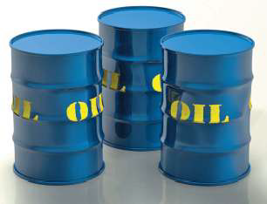
Il PETROLIO
Il petrolio greggio è un miscuglio di
idrocarburi, costituiti soprattutto da
carbonio (80-90%) e, in parte, da
idrogeno (9-15%).
In percentuali minori si trovano zolfo, azoto e ossigeno.
Il petrolio viene usato “frazionandolo” nei suoi componenti, cioè benzina,
gasolio, Kerosene, gas ecc.
L’unità di misura del petrolio è il
“barile” che equivale a 159 litri.

Slide 3
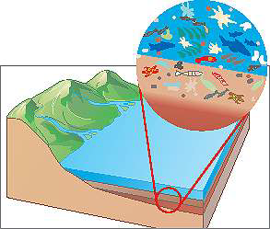
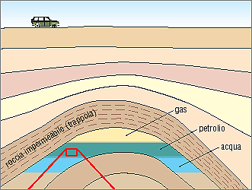
ORIGINE DEL PETROLIO
Formazione del petrolio: il plancton che viveva milioni di anni fa negli
specchi d’acqua interni è stato ricoperto via via da strati successivi di rocce
sedimentarie. Senza il contatto con l’aria si è poi trasformato in idrocarburi.
Formazione dei giacimenti: i movimenti tettonici hanno formato le trappole
petrolifere, costituite da uno strato impermeabile superiore e da uno strato
poroso sottostante, contenenti gocce oleose di idrocarburi.
Giacimento: gocce di petrolio che occupano i vuoti della roccia porosa.

Slide 4
IMPIEGHI DEL PETROLIO
Carburanti: benzine per i motori a scoppio,
gasolio per i diesel, kerosene per gli aerei.
Combustibili: gasolio per il riscaldamento e
impieghi industriali, olio combustibile (o nafta)
per le centrali termoelettriche.
Virginafta: è la materia prima per l’industria
petrolchimica che produce materie plastiche,
gomme sintetiche, fertilizzanti artificiali.
Prodotti derivati: lubrificanti, asfalti e bitumi,
paraffina (cere, lucidi), vasellina (farmacia e
prodotti cosmetici) ecc.

Slide 5
PETROLIO E AMBIENTE
I prodotti petroliferi sono la fonte principale di inquinamento nel mondo, anche per la loro grande diffusione.
La combustione della benzina emette il monossido di carbonio che è molto tossico, idrocarburi non bruciati e composti dell’azoto.
La combustione del gasolio emette particolato, particelle liquide e solide molto tossiche, e i composti dello zolfo che causano le piogge acide.

Slide 6
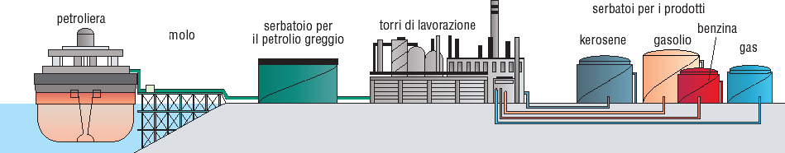
RAFFINERIA
La raffineria è un grande impianto dove il greggio viene sottoposto alla
distillazione frazionata. Infatti il petrolio è un miscuglio di idrocarburi
liquidi (kerosene, benzina, gasolio) e gassosi (come il metano).
Per separarli si usa la distillazione nella torre di distillazione.
L’impianto è diviso in tre blocchi collegati tra loro:
- cisterne del greggio;
- torri di lavorazione;
- cisterne dei prodotti raffinati.

Slide 7
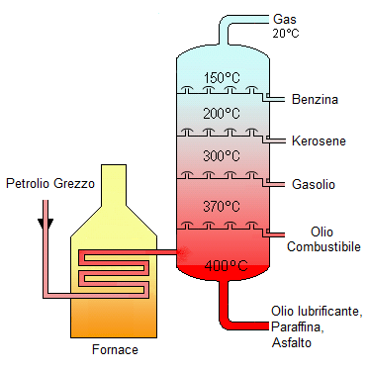
SEPARAZIONE DEGLI IDROCARBURI
Moltissimi idrocarburi derivano dal processo di raffinazione del petrolio, che consiste in un insieme di processi chimico-fisici che hanno lo scopo di ottenere determinati prodotti chimici (miscele combustibili, asfalto, lubrificanti, ecc.) a partire dal greggio.
Il processo prende il nome di DISTILLAZIONE FRAZIONATA.
Il greggio entra in un forno, dove scorre un tubo fortemente riscaldato.
Dal forno esce alla temperatura di circa 400 °C, in parte vaporizzato, ed entra dal basso della colonna di frazionamento.
La parte vaporizzata sale. A ogni piano si fermano i vapori di un certo tipo, che condensano nei piatti.
Dal fondo esce il residuo, detto olio combustibile.

Slide 8
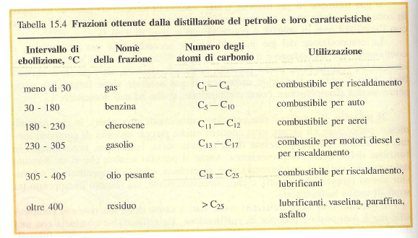
SEPARAZIONE DEGLI IDROCARBURI

Slide 9
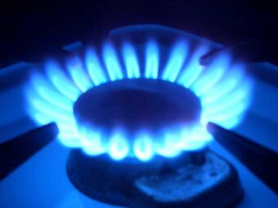
IL GAS NATURALE
Il gas naturale è un gas incolore e
inodore, che pesa circa la metà
dell’aria.
Esso è formato da metano per il
99% nei gas più puri, per il 90% nei
meno puri.
Il passaggio allo stato liquido
avviene diminuendo la temperatura
o aumentando la pressione.
Il butano e il propano sono invece
“gas di raffineria”.

Slide 10
UTILIZZI DEL GAS
Residenza: gli impieghi domestici del gas sono il riscaldamento degli ambienti, la cottura dei cibi e la produzione di acqua calda.
Industria: industrie e laboratori artigiani usano il gas naturale come combustibile nei forni per la cottura di ceramiche, per la fusione del vetro, per la produzione del cemento.
Autotrazione: il gas GNL (gas naturale liquefatto) è usato sempre più come combustibile per autoveicoli.
Materia prima: molte industrie chimiche usano il gas come materia prima per ricavare gomme sintetiche, fertilizzanti, plastiche di ogni tipo.

Slide 11
GAS NATURALE E AMBIENTE
Il metano è il combustibile fossile meno
inquinante perché i prodotti della combustione
sono anidride carbonica e vapore acqueo e non
ci sono residui solidi.
La sua combustione produce pochissimo ossido
di carbonio e quasi nessuna polvere.
La combustione del metano, comunque, non
è del tutto pulita perché produce 190 g di
anidride carbonica per KW.
Inquinamento dell’aria:
• Smog in città
• Piogge acide e buco nell’ozono

Slide 12
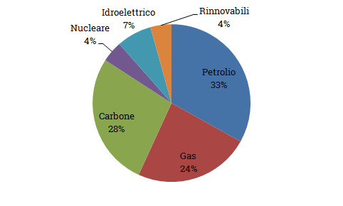
SISTEMA ENERGETICO GLOBALE
Oggi il sistema energetico mondiale è basato sulle fonti di origine fossile:
- petrolio (33%);
- carbone (28%);
- gas naturale (24%).

Slide 13
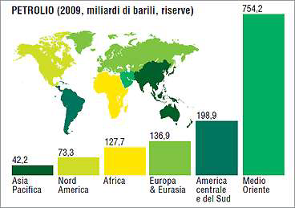
DOVE SI TROVA IL PETROLIO
Le riserve di petrolio si trovano nel sottosuolo di poche aree geografiche e di pochi paesi:
- il Medio Oriente possiede più della metà delle riserve (l’Arabia Saudita è
la prima produttrice in assoluto);
- Paesi industriali come Russia, Canada, Stati Uniti, Norvegia ecc. hanno
riserve inferiori che finiranno presto.

Slide 14
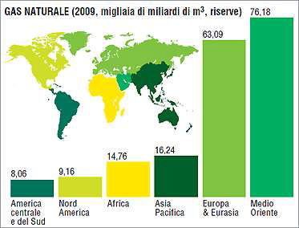
DOVE SI TROVA IL GAS NATURALE
Gas naturale
Le riserve di gas naturale sono
localizzate per 2/3 in due sole aree
geografiche: il Medio Oriente (più
del 40%), la Russia (24%).

Slide 15
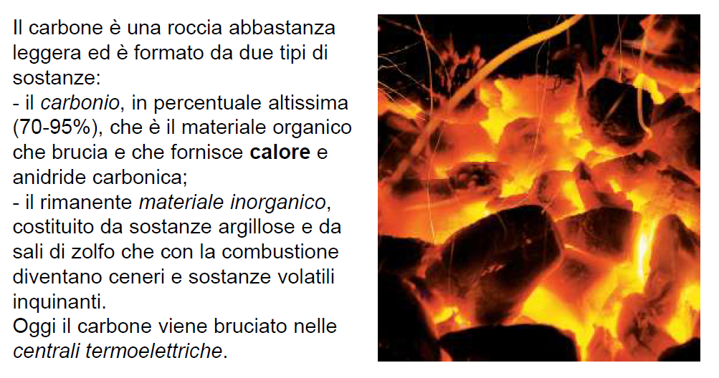
IL CARBONE

Slide 16
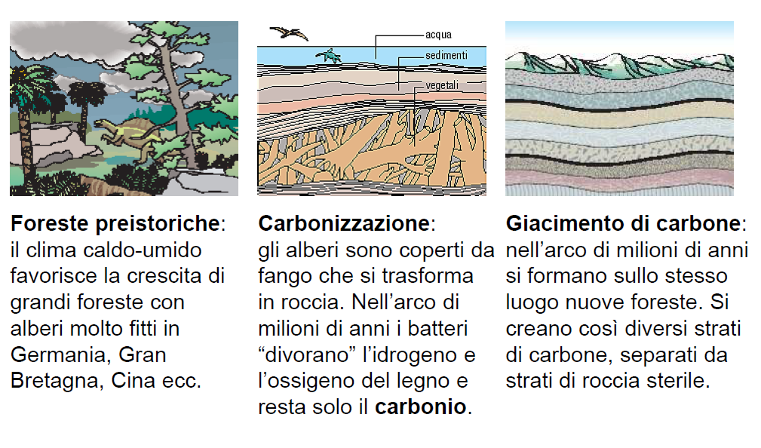
ORIGINE DEL CARBONE

Slide 17
IL CARBONE
È la principale fonte di idrocarburi aromatici
Si è formato per trasformazione batterica di sostanze vegetali.
Si distingue per abbondanza di carbonio in:
TORBA
LIGNITE
LITANTRACE
ANTRACITE

Slide 18
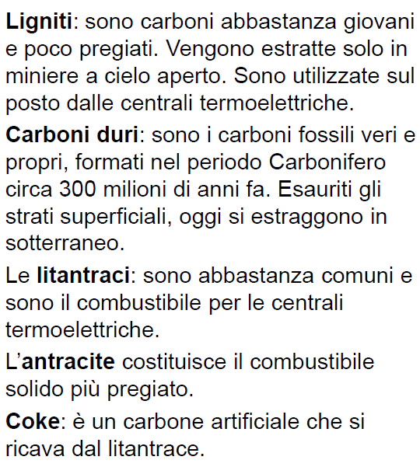
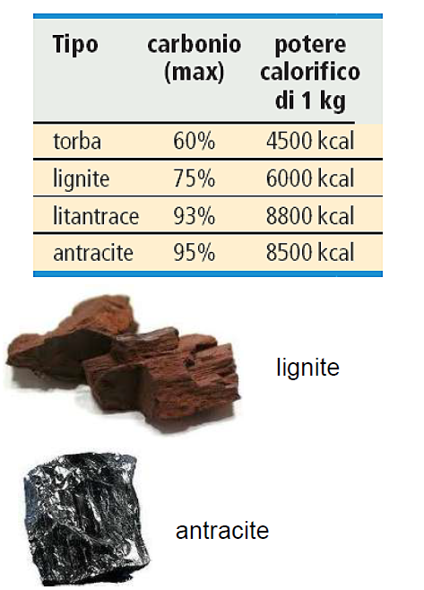
TIPI DI CARBONE

